Slide 1
Отчет по пожарной безопасности
Составила: Ястремская Т.В.

Slide 2
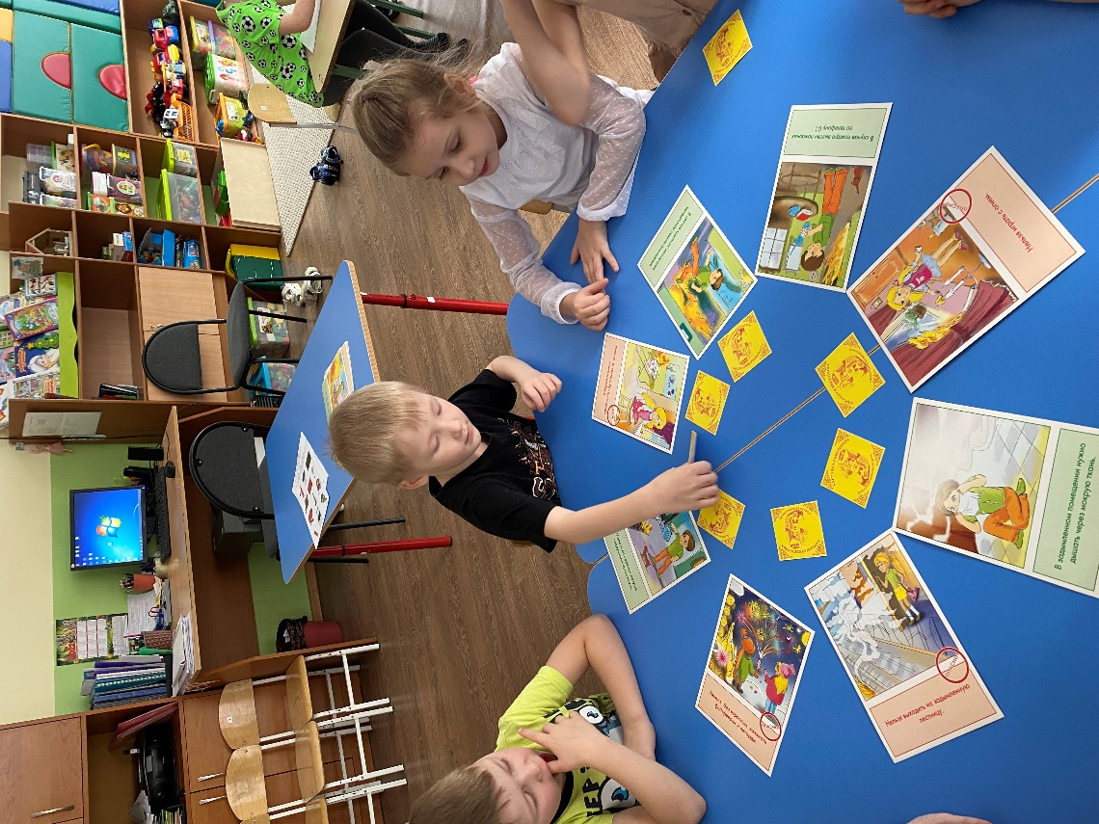
Викторина по пожарной безопасности

Slide 3
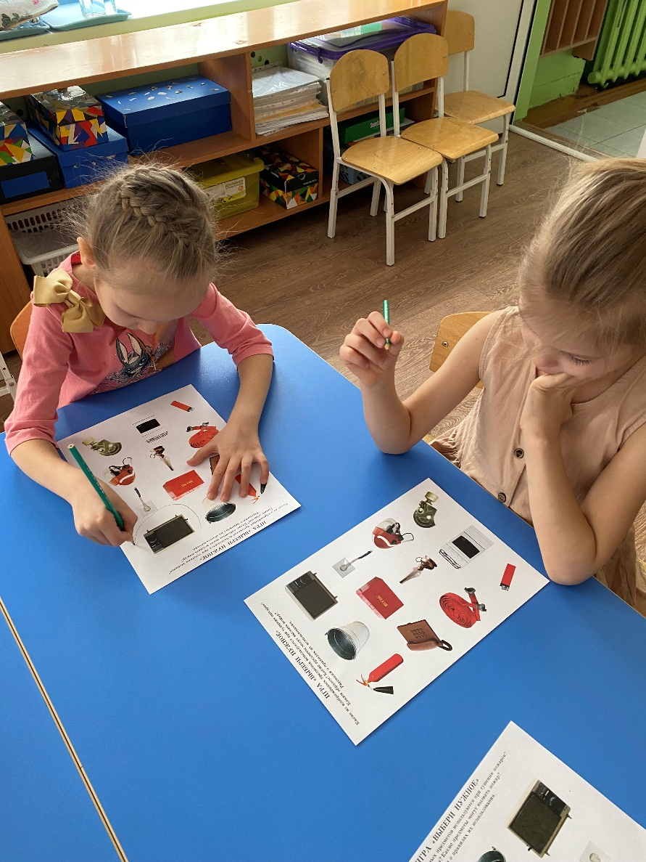
Игра «Выбери нужное»

Slide 4
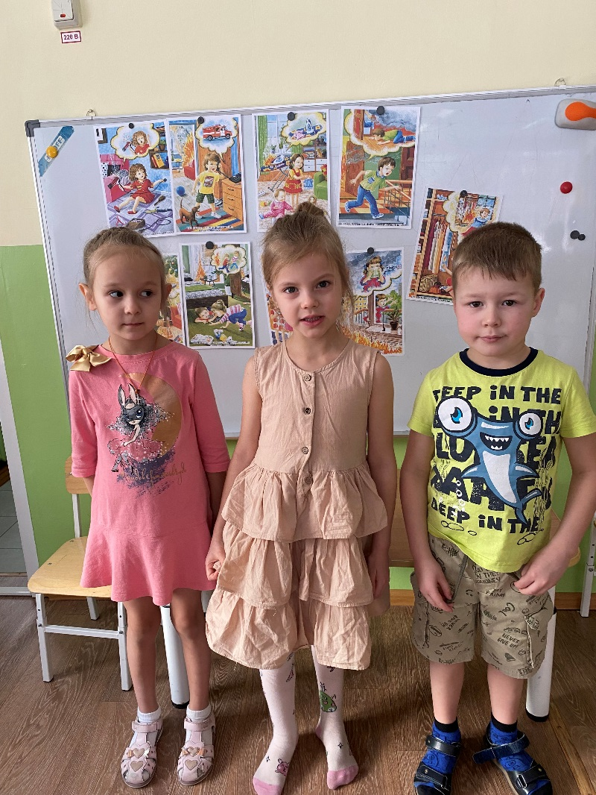
Чтение стихотворений про опасные предметы в доме.

Slide 5
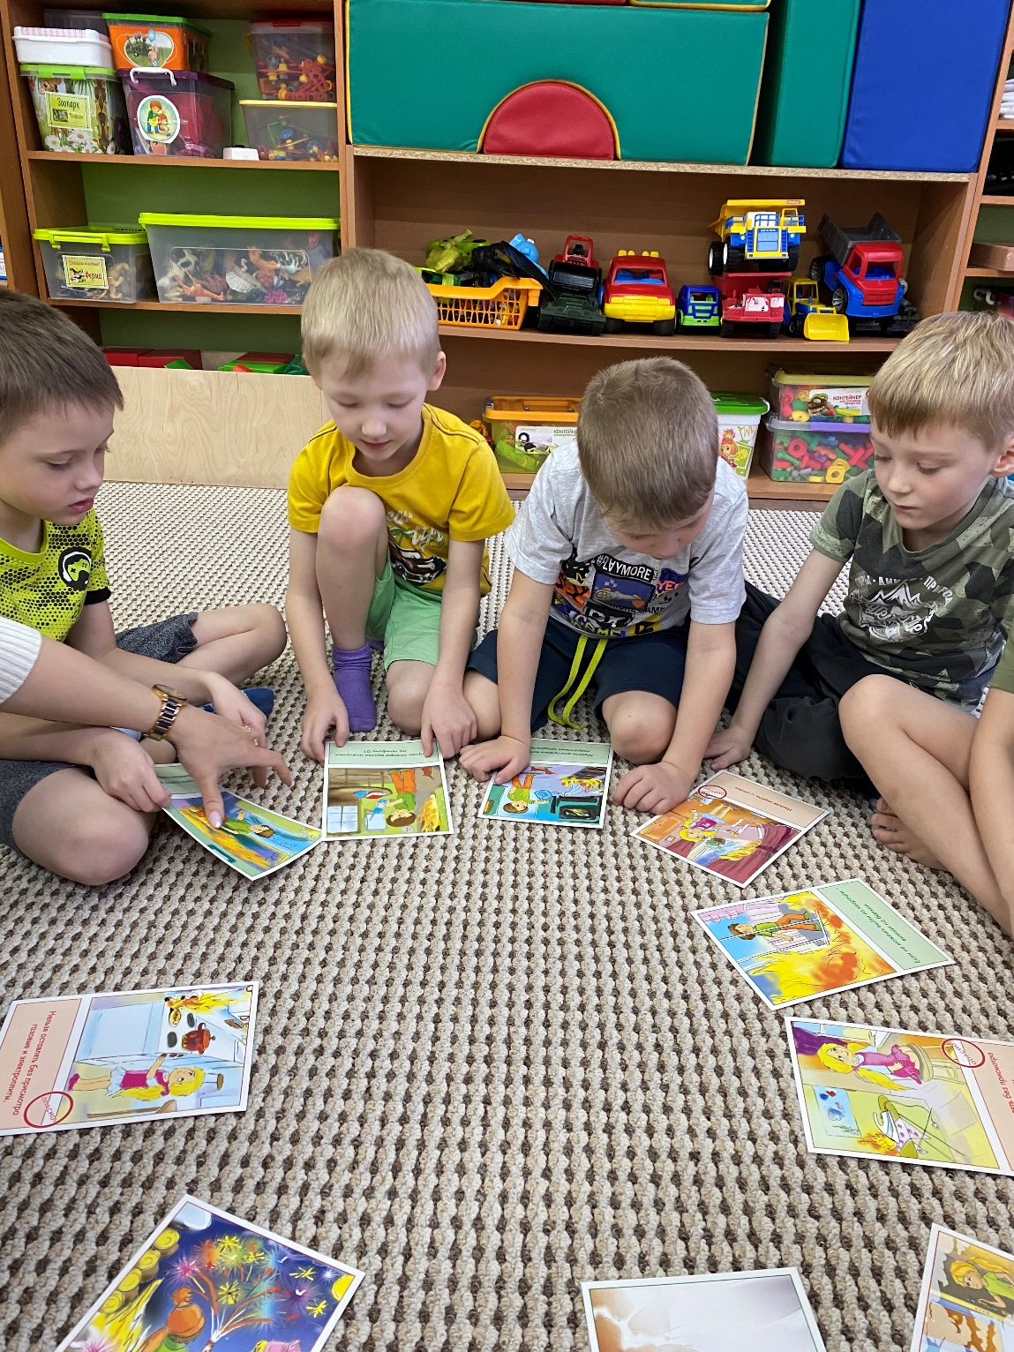
Утренний круг: беседа на тему «Если случится пожар!»

Slide 6
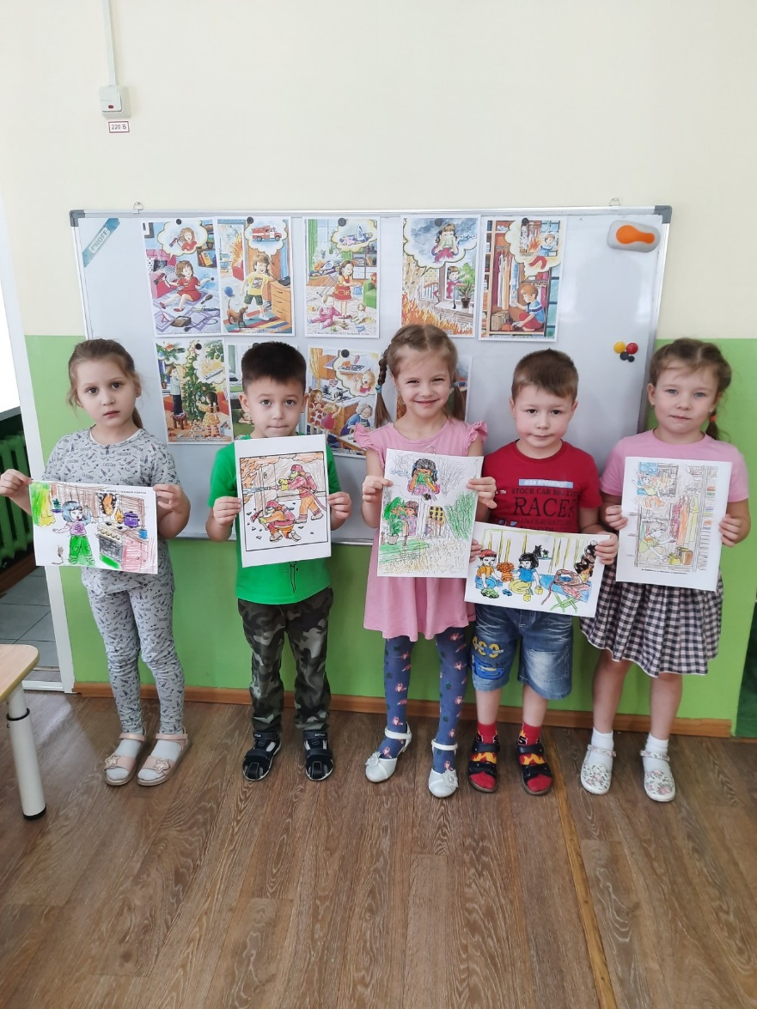
Рисование «Какие ситуации могут стать причиной пожара?»

Slide 7
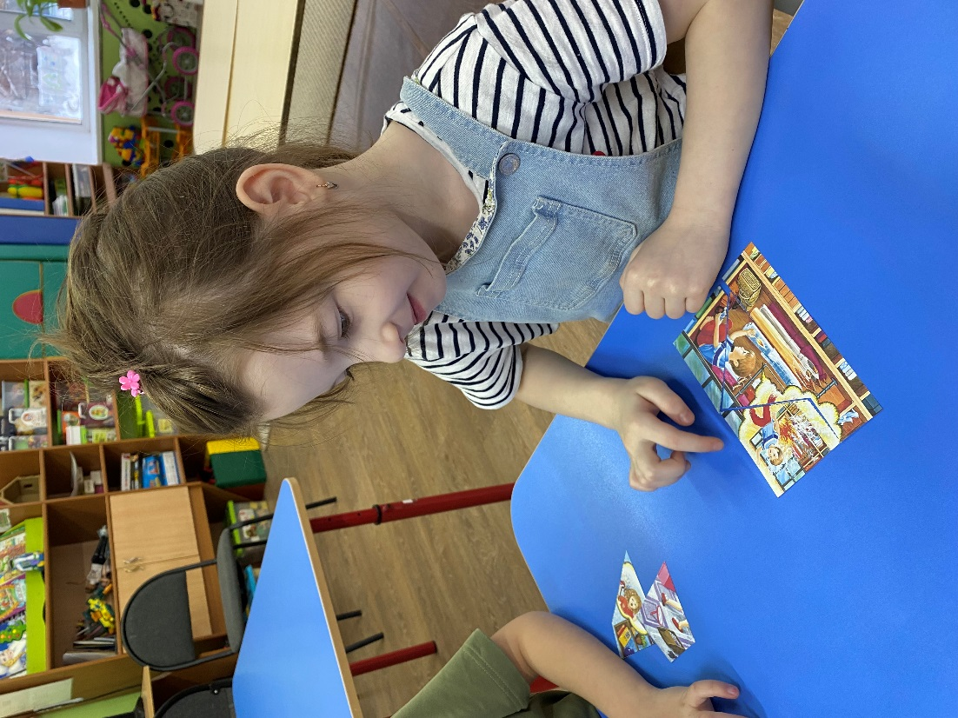
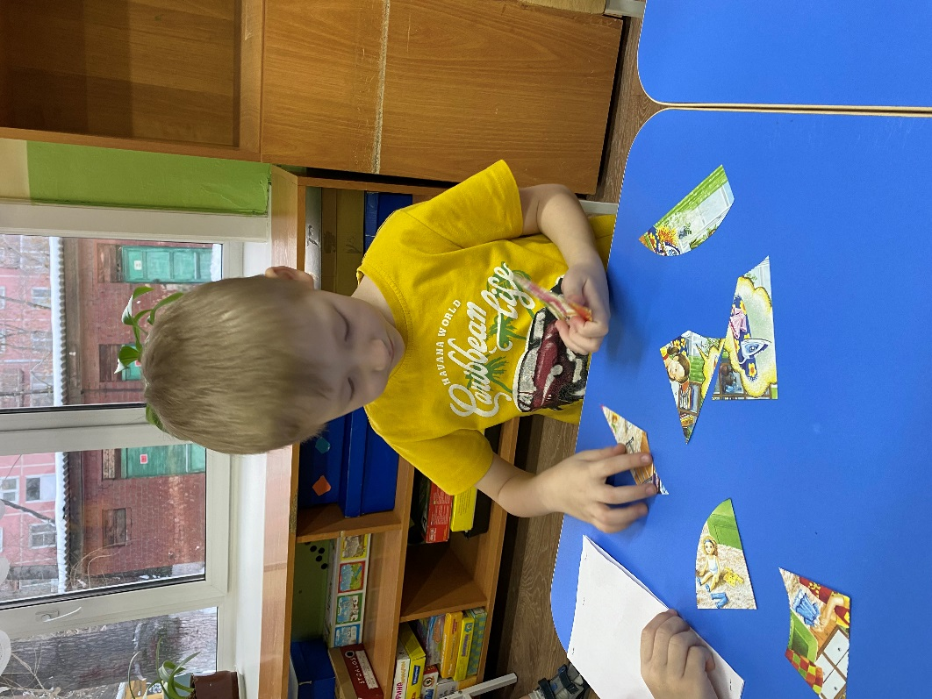
Разрезные картинки «Какие ситуации могут стать причиной пожара»

Slide 8
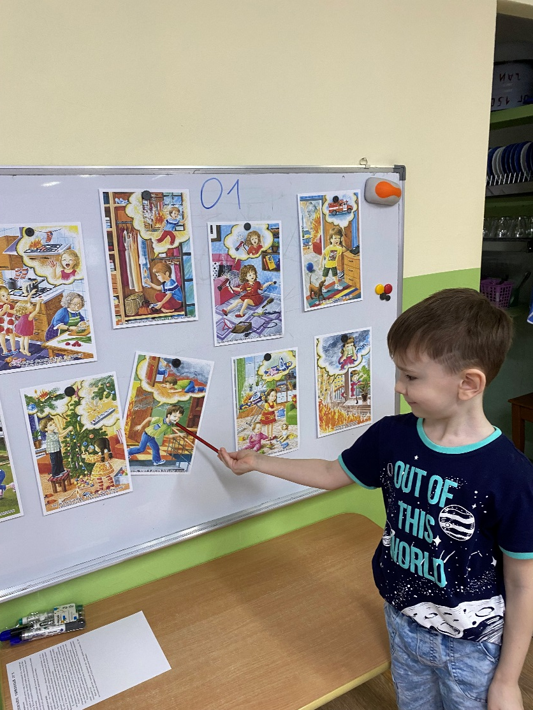
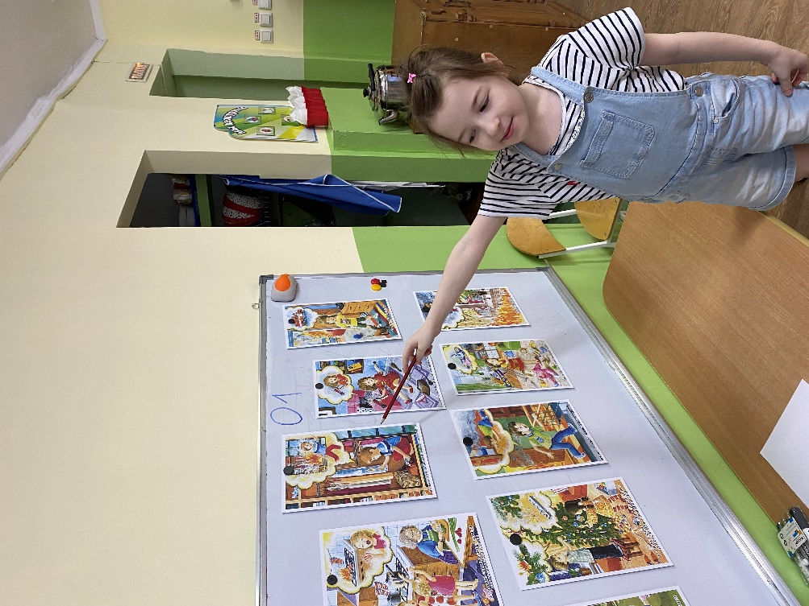
Беседа-обсуждение Опасные ситуации при пожаре

Slide 9
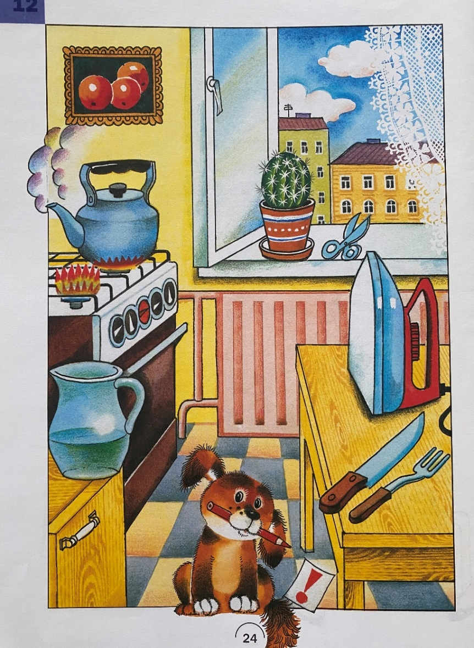
«Опасные предметы и опасные ситуации в доме» - беседа

